Slide 1
SAÚDE AMBIENTAL GLOBAL e SUSTENTABILIDADE
Helena Ribeiro
Departamento de Saúde Ambiental
Faculdade de Saúde Pública
Universidade de São Paulo
lena@usp.br

Slide 2
Saúde Ambiental
“Saúde Ambiental são todos aqueles aspectos da saúde humana, incluindo a qualidade de vida, que estão determinados por fatores físicos, químicos, biológicos, sociais e psicológicos do meio. Também se refere à teoria e prática de valorar, corrigir, controlar e evitar aqueles fatores do meio ambiente que potencialmente possam prejudicar a saúde de gerações atuais e futuras” (OMS, 1993).

Slide 3
Saúde Ambiental (Brasil)
O campo da saúde ambiental compreende a área da saúde pública, afeita ao conhecimento científico e à formulação de políticas públicas e às correspondentes intervenções (ações) relacionadas à interação entre a saúde humana e os fatores do meio ambiente natural e antrópico que a determinam, condicionam e influenciam, com vistas a melhorar a qualidade de vida do ser humano sob o ponto de vista da sustentabilidade”.
(Ministério da Saúde, 2007)

Slide 4
Princípios éticos da Saúde Ambiental (Jameton, 2010)
1. sustentabilidade
2. salubridade
3. Interconexão
4. Respeito a toda forma de vida
5. Equidade Global
6. Participação tolerante
7. Realismo

Slide 5
Saúde ambiental é global
Problemas ambientais não respeitam fronteiras
Frequentemente afetam todo globo
Mudança num elemento dos ecossistemas causa mudanças em outros
Riscos ambientais podem afetar sobrevivência da vida humana na terra
Crise ambiental global

Slide 6
Causas
).
Rápido desenvolvimento tecnológico, mas ainda uso de tecnologias obsoletas em maior parte do mundo
Grande crescimento demográfico

Slide 7
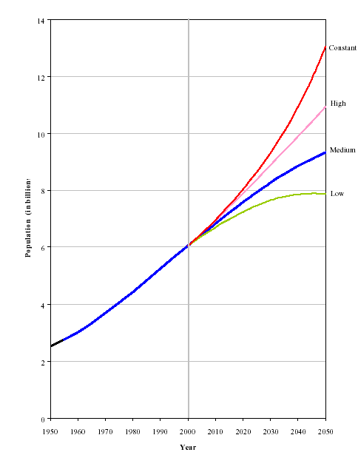
População Mundial
1950-2050
Fonte: United Nations Population Division, in UN. World Population Prospects: The 2000 Revision, 2001

Slide 8
CRESCIMENTO DEMOGRÁFICO
Taxa de Crescimento demográfico
Mundial: 1,18 ao ano (80 milhões/ano até 2040)
Brasileira: 214 milhões (0,9%/ano – decréscimo em 2020)
População mundial em abril de 2021: 7,87 bilhões de habitantes (ONU)
2.100: 11,2 bilhões
+ 50% vivendo em cidades desde 2008

Slide 9
Causas
Aumento do nível de consumo
Aumento da produção de resíduos e de poluição
Globalização da economia e da cultura
Impossibilidade de regulação por governos nacionais

Slide 10
Crescimento da frota de veículos sobre pneus
Frota Mundial: cresce 3% ao ano (1,2 bilhões veículos)
Frota Chinesa: 2ª do mundo, cresce 27% ao ano (+-300 milhões veículos)
Frota Brasileira: cresce 2,3% ao ano
65 milhões de veículos circulantes em 2020 (flex 67%)
Não incluídos máquinas e tratores

Slide 11
Abordagem científica
1872 George Perkins Marsh – Man and Nature, Physical Geography modified by Human Action
1955 Simpósio Man´s role in changing the face of the earth
1972 Relatório do Clube de Roma – Limits to Growth
1972 Clube de Paris – Ecologia e Revolução

Slide 12
Abordagem Política
1972 Conferência da ONU de Estocolmo
Criação do PNUMA hoje ONU Meio Ambiente
1987 Relatório Brundtland (Desenvolvimento sustentável é aquele que atende às necessidades da geração presente sem consumir recursos das gerações futuras)
1992 Conferência da ONU do Rio de Janeiro
(Agenda 21 e Convenções do Clima, da Biodiversidade)
2012 Conferência da ONU no Rio de Janeiro
(Economia Verde)
2015 Objetivos do Desenvolvimento Sustentável
(17 ODS) Agenda 2030

Slide 13
Setor Saúde
Ausente do debate até recentemente
Falta de informação sobre as relações entre condições ambientais globais e saúde
Tradição metodológica de lidar com relações de causa-efeito mais compartimentadas
Foco em prevenir ou tratar doenças individuais
Portanto: grande escassez de estudos que avaliem impactos à saúde em escala supra-nacional.

Slide 14
Desafios
BALANÇO DOS PROBLEMAS
1. Guerra = a atividade humana mais destrutiva: (inclui terrorismo e violência urbana)
mortes diretas de militares e civis
2ª Guerra Mundial 40 milhões de civis e 20 milhões de soldados (metade russos)
Guerra do Vietnã 58 mil soldados
Revolução russa 8 milhões de pessoas
Revolução chinesa 8 milhões de pessoas
Em 2022, 2 bilhões de pessoas vivem em zonas de conflito armado

Slide 15
Guerras, revoluções e violência
Destruição ambiental deliberada
Enorme poder de consumo e destruição de recursos naturais
Impactos à saúde de refugiados (2021 maior número de refugiados da história)
Impactos à saúde mental
Agentes tóxicos
Agentes biológicos

Slide 16
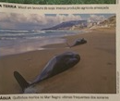
Exemplos da guerra da Ucrânia

Slide 17
Exemplos da guerra da Ucrânia
Explosões de dutos de gás e óleo lançaram material cancerígeno no ar, solo e águas
Destruição de estações de tratamento de esgotos fez com que coliformes fecais sejam despejados diretamente nos rios
Incêndios florestais provocados por bombas
Solos férteis contaminados por substâncias radioativas e metais pesados de mísseis
País abriga 35% da biodiversidade europeia, sendo destruída (Reserva da Biosfera do Mar Negro)

Slide 18
Desafios
2. Destruição da camada de ozônio e radiação ultravioleta
Ozônio estratosférico protege da radiação UV Destruição do ozônio estratosférico por gases clorofluorcarbonos (CFCs com meia vida de 75 anos) levou a grande aumento da radiação e consequências à saúde: carcinogênese de pele (não melanoma e melanoma), catarata e degeneração da retina; envelhecimento e prejuízo a respostas imunológicas.
Tratado de Montreal - proibição CFC.

Slide 19
Desafios
Estudos epidemiológicos apontam a ação cumulativa da RUV como principal fator etiológico do câncer cutâneo, principalmente se exposição excessiva ocorrer durante infância e adolescência
Casos vem crescendo no mundo (3 a 5 milhões ao ano não melanoma)
No Brasil, câncer de pele é o mais incidente (30% dos casos de câncer) e apresenta tendência de aumento
População mais vulnerável

Slide 20
Desafios
3. Mudanças Climáticas e G Efeito Estufa
GEE= que têm capacidade de bloquear ondas longas procedentes do planeta
Possível aquecimento antropogênico
Ampliação dos riscos à saúde: temperaturas extremas, chuvas abundantes, inundações, deslizamentos, secas, incêndios, escassez de alimentos, furacões e aumento do nível do mar, mais doenças transmitidas por vetores, mais pesticidas.

Slide 21
Gases de Efeito Estufa (GEE)
• Diretos
– Gás carbônico (CO2) o mais significativo
– Metano (CH4)
– Óxido Nítrico (N2O)
– Hidrofluorcarbono
– Perfluorcarbonos (CFCs)
– Hexafluoreto de enxofre (SF6)
• Indiretos
– Monóxido de carbono (CO)
– Óxidos de nitrogênio (NOx)
– Compostos orgânicos voláteis (COV ou VOC)
Os indiretos formam outros compostos que são GEE diretos. Classificação IPCC.

Slide 22
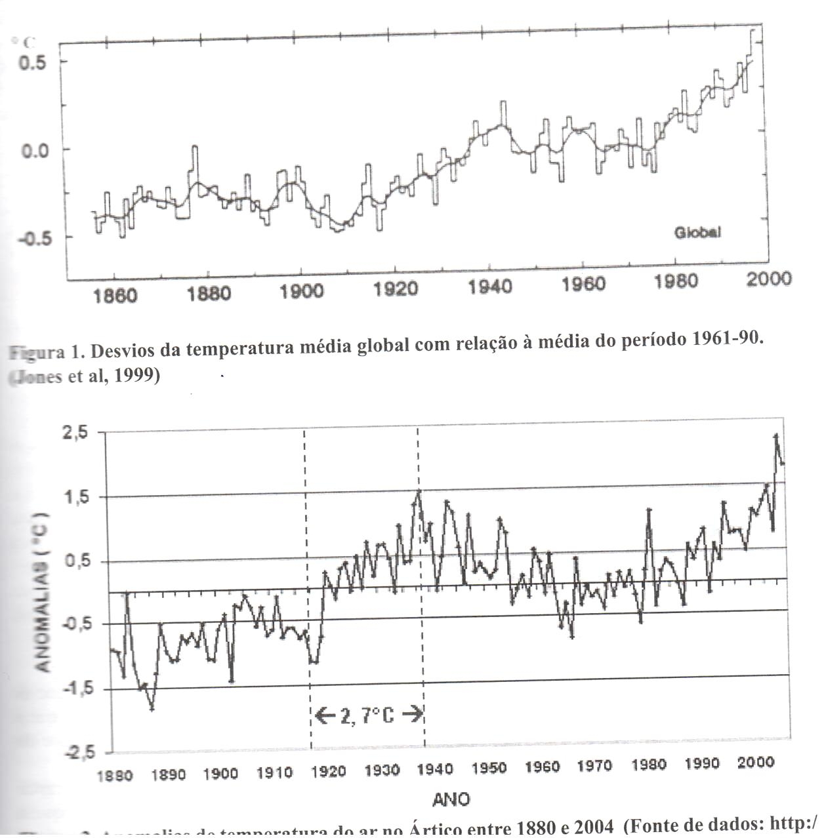

Slide 23
Impactos da poluição no clima

Slide 24
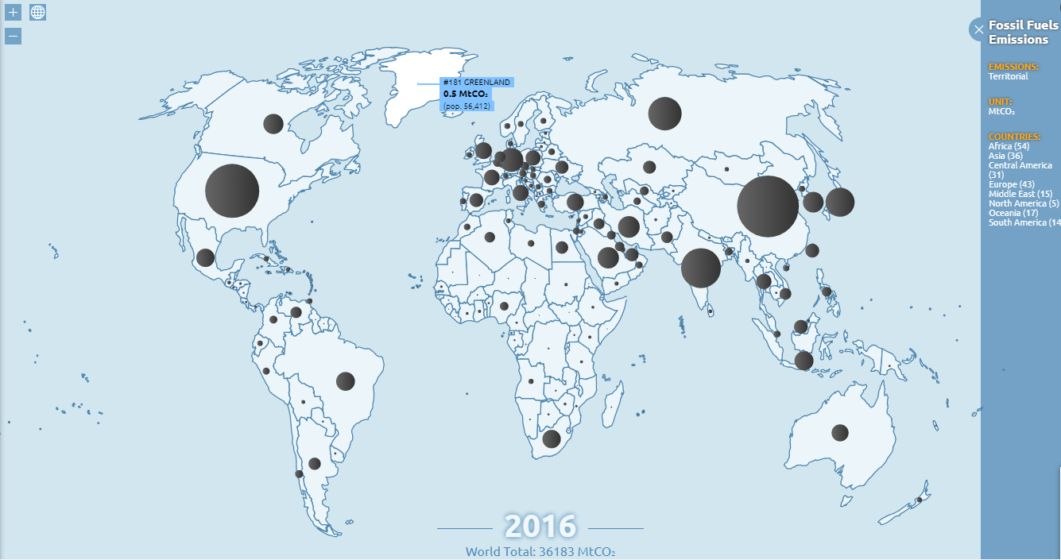
Emissão de GEE por combustíveis fósseis

Slide 25
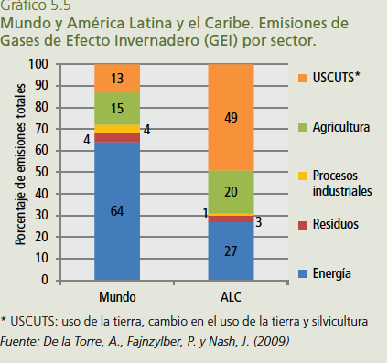

Slide 27
Relatório IPCC 2021 (7/8/21)
3.500 páginas ; 200 cientistas de 60 países e 14.000 estudos individuais
Planeta já aqueceu 1,2º Celsius por gases de efeito estufa: dióxido de carbono e metano
Evitar 1,5º C é quase impossível: meta 2º C
Impactos graves em todas regiões do planeta
Maior severidade do clima extremo
Interrupção de padrões naturais (whiplash do clima= oscilação violenta entre extremos secos e úmidos)

Slide 28
Mudanças Climáticas e Saúde
Todos resultados de mudanças climáticas têm impactos à saúde (Frumkin, 2010):
-temperaturas extremas
-episódios críticos de chuvas abundantes
-aumento do nível do mar
-secas
-aumento da temperatura dos oceanos e episódios como furacões e tormentas

Slide 29
Mudanças Climáticas e Saúde
-Ilha de calor urbana e ondas de calor
-Inundações, tormentas, furacões
-Deslizamentos de terra
-Incêndios relacionados a secas
-Efeitos na produção de alimentos
-Efeitos na qualidade do ar (aumento de emissões de VOCs e de formação de ozônio, além de crescimento de pólen, com temperaturas mais altas)

Slide 30
Mudanças Climáticas e Saúde
Enfermidades transmitidas por vetores:
Malária
Arboviroses cujos vírus se multiplicam com mais rapidez com aumento de temperatura: Dengue, encefalite, vírus do Nilo
Enfermidades transmitidas por roedores ligadas a fortes precipitações: hantavirus e leptospirose

Slide 31
Desafios
4. Chuvas ácidas
pH mais baixo por causa de sulfatos e nitratos proveniente de regiões industrializadas distantes
Alteram pH de solos e lagos
Destroem florestas
Afetam negativamente a ictiofauna
Destroem patrimônio histórico e arquitetônico

Slide 32
Desafios
5. Desmatamento
Concentrado em algumas regiões do globo
+ 4milhões de hectares foram derrubados no planeta em 2020. Brasil 1,7 milhões ha.
Impactos sobre solos, chuvas, recursos hídricos, vida silvestre, clima regional e global (sumidouros de carbono), redução da biodiversidade, contato com animais silvestres.
Efeitos diretos e indiretos à saúde

Slide 33
Desafios
6. Movimento transfronteiriço de resíduos perigosos
Venda e transporte de resíduos entre países
Convenção de Basiléia de 1989 = princípios
Minimizar movimentação; direito de proibir receber; não enviar a não signatários sem anuência; não exportar sem consentimento do recebedor; receber de volta resíduo não transportado adequadamente; tudo fora do acordo é ilegal

Slide 34
Desafios
7. Desastres naturais e tecnológicos
Causam muitas vítimas
Agravados por ocupação de áreas de risco
Defesa civil e ações de socorro
Grande cooperação internacional

Slide 35
Desafios
8. Contaminação química global
Produtos de grande persistência
Águas, ar e solos são afetados
Interligação entre fatores naturais e antropogênicos
Só há acordos regionais

Slide 36
Desafios
9. Drogadição, Alcoolismo e uso de tabaco
Ligados a hábitos de vida
Mas: causas e enfrentamento exigem ações e acordos entre países, pois são influenciados por cartéis econômicos poderosos
Efeitos muito negativos e até devastadores à saúde

Slide 37
Desafios
FOCO EM POPULAÇÕES MAIS EXPOSTAS
Distribuição desigual das doenças
Verificar as iniquidades = desigualdades evitáveis e injustas
Desenvolver ações com maior impacto positivo na morbidade e na mortalidade
Levar novos métodos e recursos de pesquisa para regiões e países mais carentes

Slide 38
Desafios
COOPERAÇÃO INTERNACIONAL EM SAÚDE AMBIENTAL GLOBAL
Experiência de negociações ambientais
Diplomacia com conhecimentos específicos
Exemplos: Health co-benefits of climate change mitigation da WHO e na Lancet
Necessidade de avaliar impactos também da Green Economy

